Slide 1
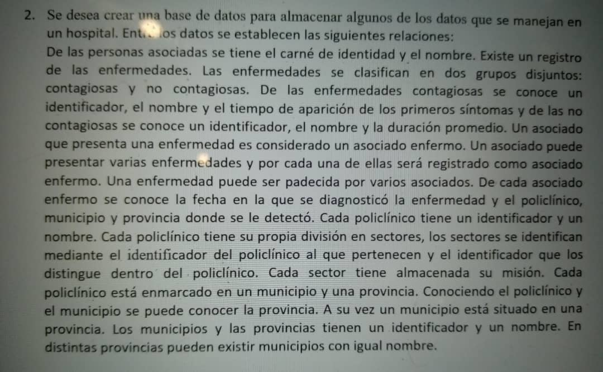

Slide 2
PERSONA ASOCIADA
0,*
Presentar
0,*
ENFERMEDAD
ASOCIADO CONTAGIADO
Tipo
0,*
Ser identificado
0,*
CONTAGIOSA
NO CONTAGIOSA
FECHA
1,1
POLICLÍNICO
0,*
Estar ubicado
1,1
MUNICIPIO
1,*
Estar localizada
1,1
Pertenecer
1,1
1,*
PROVINCIA
SECTOR

Slide 3
PRODUCTO
PRODUCTO DISPONIBLE
Tipo
EMPRESA
1,*
Importe
1,*
Producir
PRODUCTO GUARDADO
0,*
Vender
FECHA
1,*
1,*
0,*
FABRICANTE EXTRANGERO
Cantidad
Guadar
1,1
0,1
CLIENTE
1,1
Fecha
Firmar Convenio
Tener
0,*
ALMACEN
Tipo
Duración
0,*
0,*
0,1
Estar ubicado
EMPRESA
Supervisar
INTERNAC
NACIONAL
supervisado
1,*
supervisor
0,*
1,1
Contratar
ESPECIALISTA
1,1
PROVINCIA

Slide 4
Nombre
id_Mod
Nombre
id_Emp
id_Prov
id_Alm
PRODUCTO
EMPRESA
PROVINCIA
ALMACEN
Direccion
Website
Nombre
Nombre
id_Fab
FABRICANTE EXTRANGERO
País
Email

